Slide 1
材料科学基础I
宋成
逸夫楼A405
E-mail: songcheng@tsinghua.edu.cn
电话：62781275

Slide 2
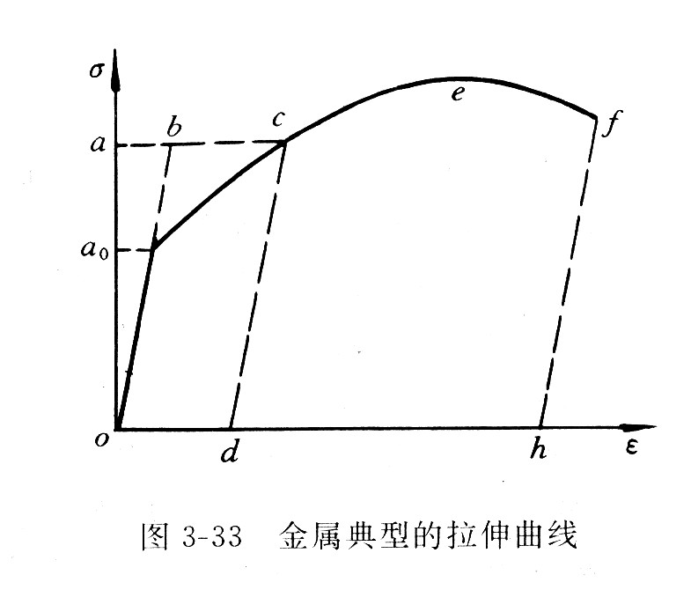
§3-10 多晶体的范性形变（III）
－－应变硬化
一、定义
流变应力随应变增加而增加的现象，叫应变硬化（strain hardening），也称为加工硬化（work hardening）。
多晶体的硬化曲线
硬化对金属力学性能的影响：
提高屈服极限
减小延伸率、降低塑性

Slide 3
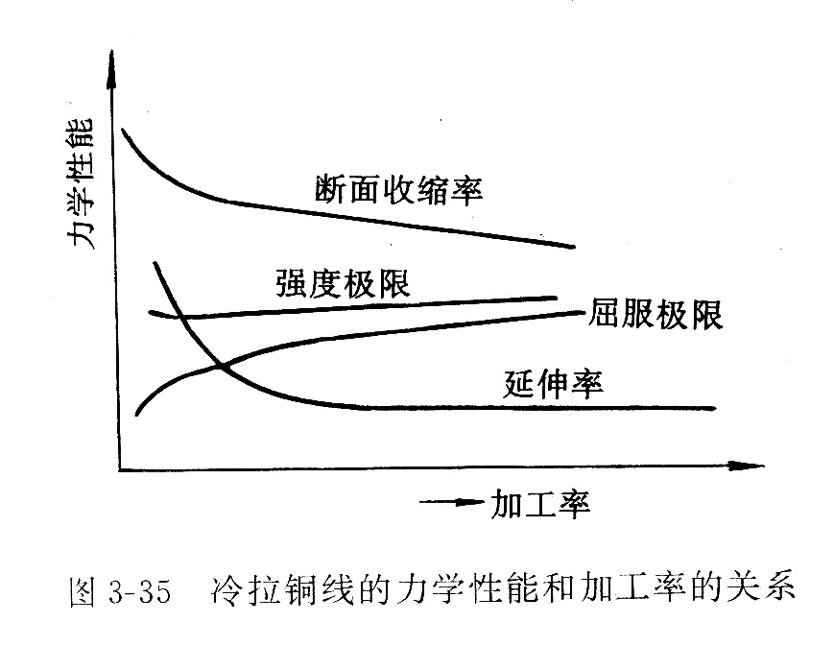
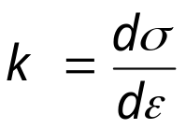
二、应变硬化的原因
由于冷加工过程中内部结构（缺陷）的变化引起的
三、应变硬化对力学性能的影响
定量描述晶体硬化行为的两个参数：
1、材料的屈服极限；2、硬化速率或硬化系数

Slide 4
强度，塑性，脆性，硬度和韧性
特定材料的强度一般指材料的屈服强度。总体上材料的强度越高，抵抗塑性变形能力越强，硬度越高，在特定条件下存在一定的线性关系。材料强度越高，塑性一般较差。
金属材料的强度和硬度有一定的一致性，强度高的其硬度往往也高；但硬度表示材料抵抗外力作用下变形的能力，是一个相对的概念。
脆性相对塑性而言，一般指材料未发生塑性变形而断裂的趋势。即材料抗拉强度低于屈服强度下，材料呈现脆性。塑性指的是材料发生永久变形的能力，一般用A-延伸率和Z断面收缩率表征。
韧性是体现材料强度与塑性的一个综合指标，韧性好的材料有着较高的强度和较好的的塑性，可以认为是有着较高的屈服强度的同时又有较高的延展性。

Slide 5
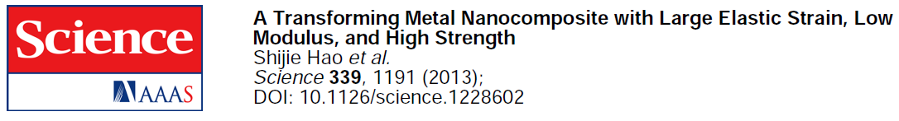
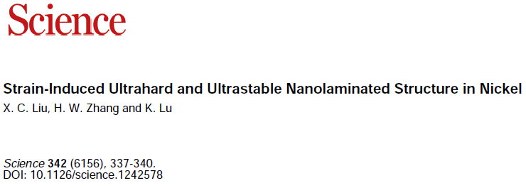
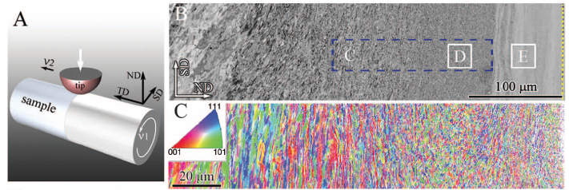
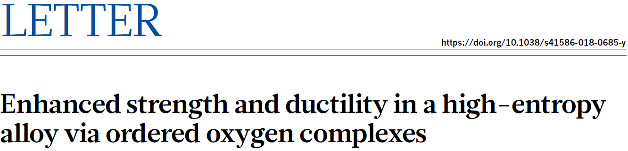

Slide 6
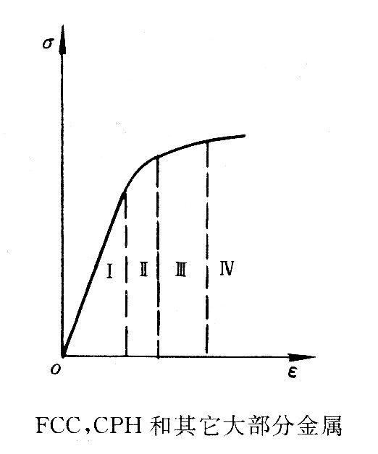
四、影响应变硬化的因素
晶体结构
FCC晶体硬化特点：
屈服极限较低
硬化速率较高
延伸率高，即塑性好
应力－应变曲线可分为四个区：
I－－弹性变形区
II－－过渡区－由变形不均匀引起
III－－线性硬化区－由多滑移引起
IV－－抛物线硬化区－由交滑移引起
FCC晶体的拉伸曲线

Slide 7
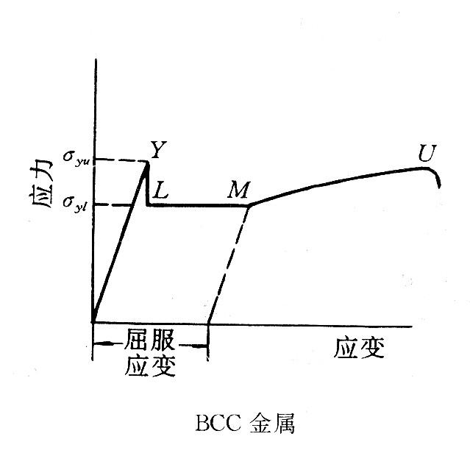
四、影响应变硬化的因素
晶体结构
BCC晶体的拉伸曲线
BCC晶体硬化特点：
有一明显的屈服点（上屈服点）
当应力达到上屈服点时，突然发生显著的塑性变形，应力迅速减小至下屈服点
明显的硬化只发生在抛物线硬化区
应力－应变曲线只有三个区：
I－－弹性变形区
II－－流动区
III－－抛物线硬化区

Slide 8
四、影响应变硬化的因素
变形温度
T↑ ⇒ σ_{ys}↓，dσ/dε ↓
变形温度对应变硬化的影响，还与金属的种类有关：
FCC，温度升高，硬化速率降低明显，对屈服极限影响不大
BCC，温度降低，屈服极限急剧增加，硬化速率则变化不大
HCP，对于c/a比较大的晶体，温度升高，屈服极限显著降低

Slide 9
四、影响应变硬化的因素
变形速率 dε/dt
dε/dt较小时，影响不大
dε/dt较大时，高速变形，使试件升温，金属软化
dε/dt更大时，爆炸成型，硬度↑↑，形成大量挛晶或点缺陷
合金元素
提高屈服极限和硬化速率，或延长硬化阶段
但使金属变脆
效果与合金元素的数量、形态和分布有关

Slide 10
四、影响应变硬化的因素
晶粒度
晶粒度↓，屈服极限↑，硬度↑
对FCC晶体：在小变形量时，晶粒度↓， dσ/dε↑（硬化越快）
在大变形量时，晶粒度影响不大
对HCP晶体：晶粒度↓， dσ/dε↑（硬化越快）－－晶界阻碍滑移
对BCC晶体：硬化曲线主要取决于间隙式杂质元素。

Slide 11
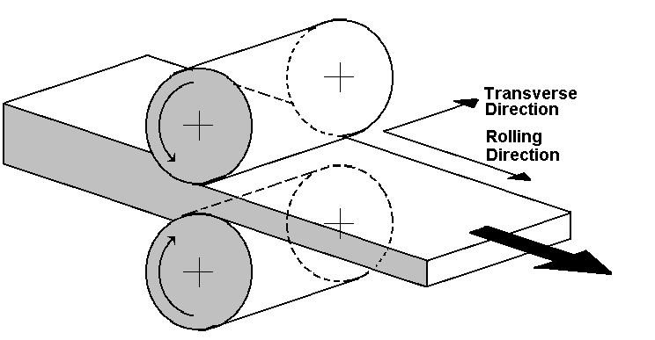
五、应变硬化的效果和意义
1、不利方面
加工过程硬化，不便加工
硬化使金属变脆，需要多次中间退火，使之软化
某些金属，如铼Re，虽然塑性和其它性能很好，但加工困难，限制了其应用。

Slide 12
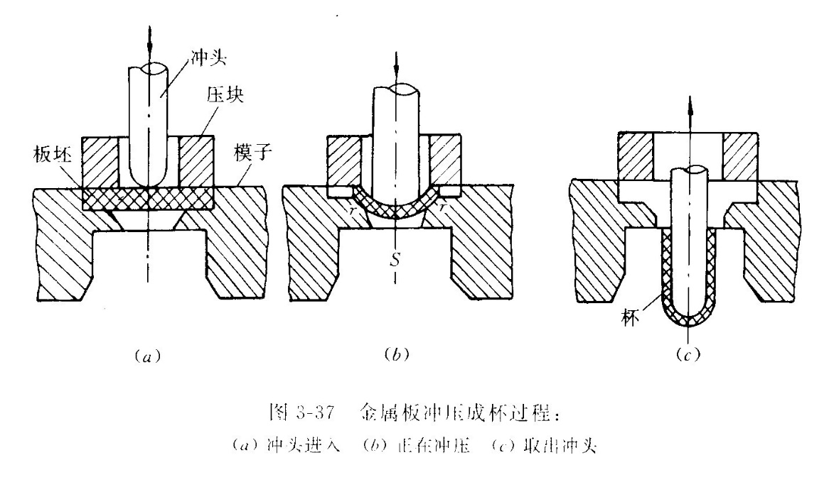
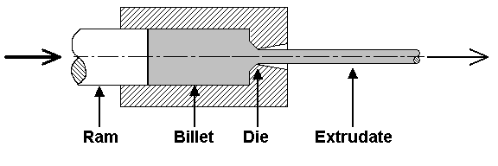
五、应变硬化的效果和意义
2、有利方面
加工的需要
冲压成杯
金属拔丝
金属的拔丝

Slide 13
五、应变硬化的效果和意义
2、有利方面
控制产品的最后性能
例如：不锈钢冷轧后，强度可提高一倍以上
冷拉钢丝绳，强度提高、表面光洁度提高
铜导线，不能通过合金硬化来提高硬度，只能通过加工硬化来提高
有些零部件在工作条件下，表面会不断硬化，以达到耐冲击、耐磨损的要求，如奥氏体高锰钢道岔

Slide 14
利用应变硬化提高金属强度的局限性：
使用温度不能太高，否则产生退火效应，使金属软化
硬化使金属变脆

Slide 15
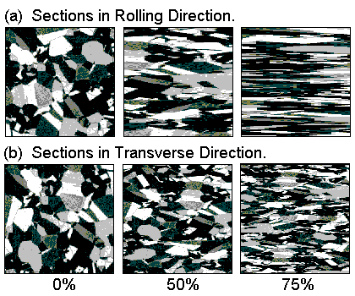
§3-10 多晶体的范性形变（IV）
－－择优取向（或织构）
一、现象
Normal Direction
如果材料中大部分（或全部）的晶粒的一些特定的晶向<uvw>或晶面{hkl}平行于某些参考方向或参考面，那么这种材料就具有择优取向（preferred orientation）或织构（texture）。

Slide 16
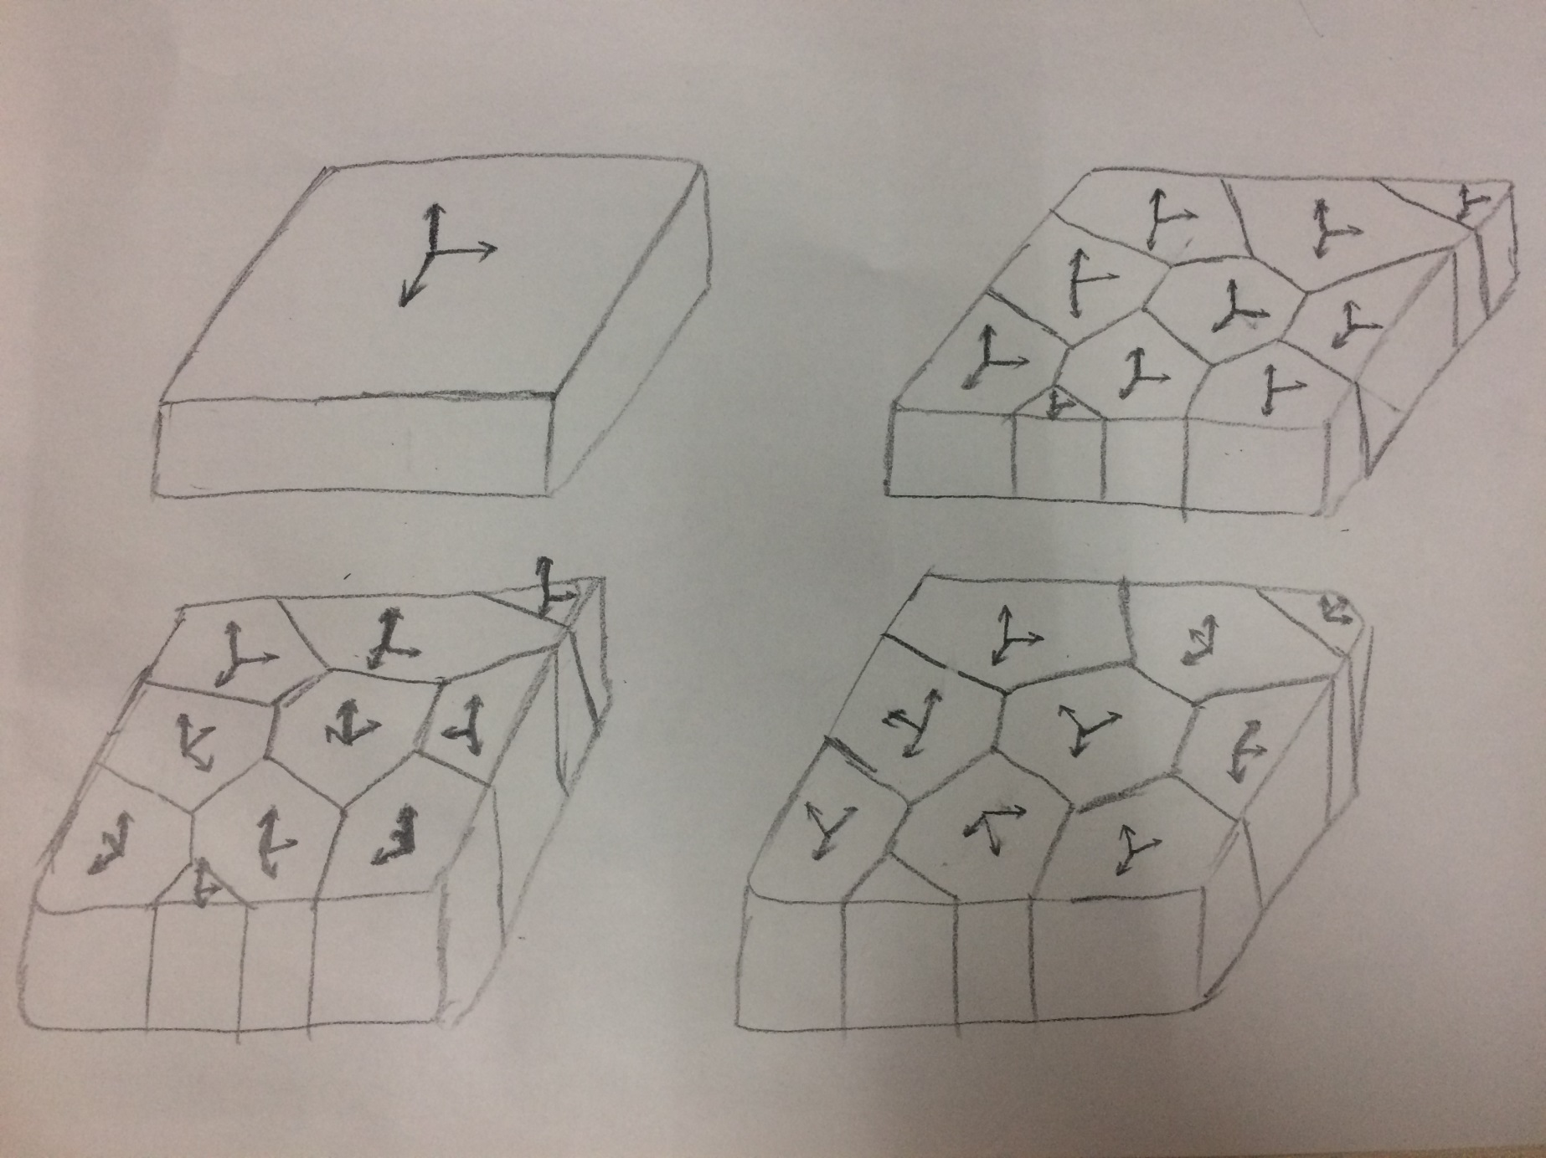
晶体质量对比
单晶
板织构
多晶
丝织构

Slide 17
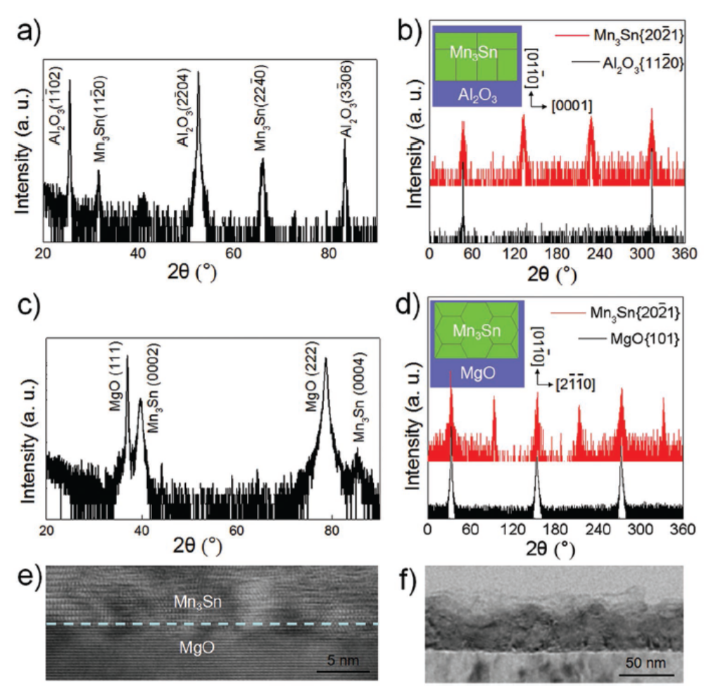


Slide 18
线材的冷拔（或冷拉）过程也会产生择优取向或织构。
金属的拔丝
如，冷拔金属丝 cold-drawn wires
BCC：<110>织构，即<110>//丝轴方向
FCC：<111> + <100>双丝织构

Slide 19
线材冷拔 板材冷轧
BCC <110>织构 {100}<110>
FCC <100> + <111> {110}<111> + {112}<111>
多晶体某一晶向在空间择优取向，而其它的晶向可以是任意的。

Slide 20
二、分类
根据晶体学特性
晶体学织构 crystallographical texture（通常都是指这一种）
机械织构 mechanical texture
例如，纤维组织（fibrous structure），与晶体学没有关系，只是晶粒外形的变化。

Slide 21
二、分类
2. 根据择优晶面{hkl}或晶向<uvw>的个数
单织构 Single texture，如{111}织构、<110>织构
双织构 Double texture，如<111> + <100>织构
3. 按照零件的外形
丝织构 Wire texture，如<110>丝织构，指<110>//棒轴
板织构 Sheet texture，如{hkl}板织构，指{hkl} //板面
4. 按照加工方法、织构形成的原因
铸造(casting)、电镀(electroplating)、退火(annealing)、加工(working)织构等
加工织构又可分为：拉伸(tension)、压缩(compression)、拉拔(drawing)、轧制(rolling)、挤制(extrusion)、锻压(forging)等织构

Slide 22
三、表征和描述 Characterization and description
本质上就是描述内部因素与外部因素的关系
1. 理想的取向，可用晶面(向)指数表示
例如，冷拉BCC线材，<110>丝织构
冷拉FCC线材，<111> + <110>丝织构
冷轧BCC轧板，{100}<011>织构
冷轧FCC轧板，{110}<ī12> + {112}<11ī>织构
特点：一目了然，但没有表示其分散情况

Slide 23
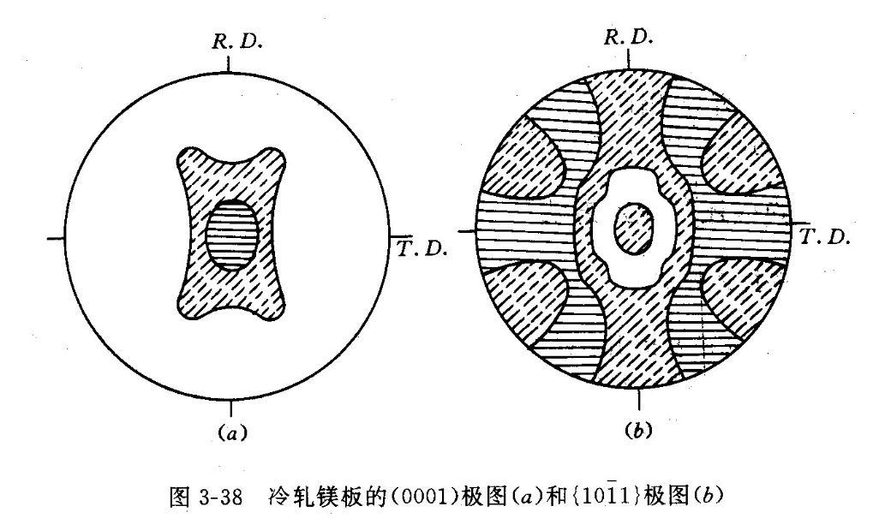
2. 正极图（Pole figure）
表示织构的极射投影图
用极射投影的方法表示在一定的织构下任一晶向或晶面在空间的分布，参考系就是参考面和参考方向。
正极图中投影面一般由外形坐标构成，也就是说，正极图是试样中某特定晶体学面族法线在试样外形坐标中分布的极射投影图。－－正极图是晶粒晶体学面在外形坐标上的投影
正极图的名称是由所考察的面族的名称决定的

Slide 24
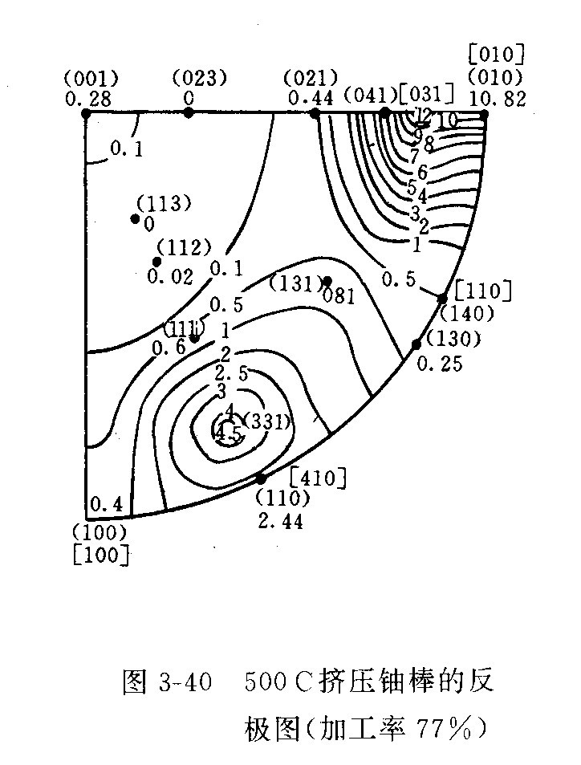
3. 反极图（Inverse pole figure）
一般对棒状或丝状织构
用晶粒的晶面和晶向为基准，描述试样外形的参考面和参考方向，即在一个标准投影图上画出参考方向出现在各位置的几率。
优点：在同一张反极图上，可以同时表示双织构和多织构。
而一种正极图只能表示一种织构，多织构需要用多张极图来表示。
简言之：反极图是外形坐标在晶体学面上的投影

Slide 25
四、织构的成因
1. 滑移
(1). 以冷轧Mg板为例：
Mg的(0001)滑移面转向压缩方向（即轧向），导致{0001}织构
Normal Direction

Slide 26
(2). 以冷轧Al板为例：
Ī01
Īī1
Ī11
0ī1
001
F’
011
•
•
轧向是滑移面的主流方向
轧面是滑移面的对称面
F
•
1ī1
F’’
111
101
Ī10
010
假设 F = [215] = R.D.
1ī 0
100
110
Ī 1Ī
开始变形时，S.S: (1ī1)[011]，F→[011]；
当F →F’时，发生双滑移：
01ī
1ī Ī
10 ī
11Ī
S.S: (1ī1)[011]，F’→[011]；
S.S: (ī11)[101]，F’→[101]；
F’ → [112] // R.D.（轧向）
轧面是一个包含[112]方向，并和两个滑移面(1ī1)、 (ī11)成对称分布的平面，如图，应该为(1ī0)平面。
FCC
∴ FCC金属高度冷轧后得到{1ī0}<112>板织构

Slide 27

四、织构的成因
2. 滑移 + 孪生
HCP金属轧制，S.S.为：
Zn：2φ角为86º，属锐角区，可发生孪生，滑移 + 孪生
Mg：2φ角为钝角，只发生滑移＋转动

Slide 28

四、织构的后果
伪各向同性 → 各向异性、不均匀性
1. 不利方面
(1) 脆性 Brittleness
如冷轧Mg板形成 织构
那么在拉伸时，如果拉力平行或垂至于板面，则几乎没有滑移发生（Schmid因子为0），所以很脆。

Slide 29
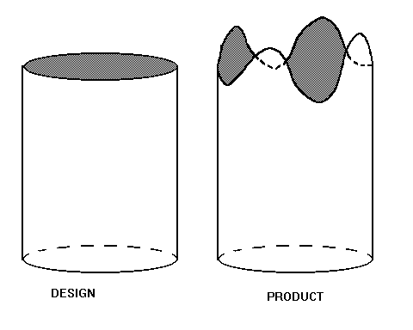
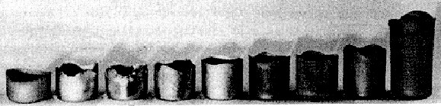
1. 不利方面
(2) 制耳 Earing

Slide 30
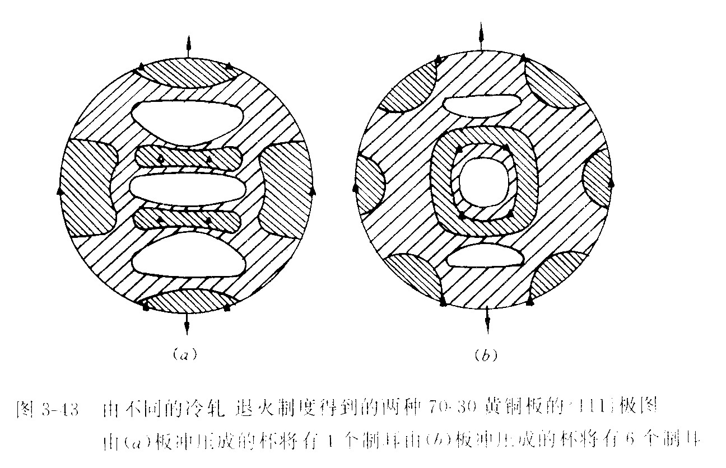
制耳的成因：
σ//<111>，则σ﬩滑移方向b，即90度，Schmid因子为0，不会滑移
而与之呈45度的方向，由于Schmid因子大，大量滑移而形成制耳

Slide 31
产生制耳的坏处：
需要将杯口剪平
杯壁厚薄不均
各向异性
解决办法：
控制冷轧织构

Slide 32
1. 不利方面
(3) 热循环或辐照生长
具有织构的多晶金属棒经过热循环或辐照多次后会显著伸长，这种现象称为热循环生长。
例：α-U棒 核燃料元件 Nuclear fuel element
属于正交晶系，冷轧后形成[010]织构
在50～550℃循环加热－冷却1300次和3000次后，长度分别增加3倍和6倍。
在中子辐照下，长度也会逐渐伸长
主要原因：织构及其热膨胀各向异性
危害：造成反应堆事故
解决办法：通过热处理消除或减轻织构； α-U→γ-U (无织构)；通过弥散α-U颗粒在其它材料中。

Slide 33
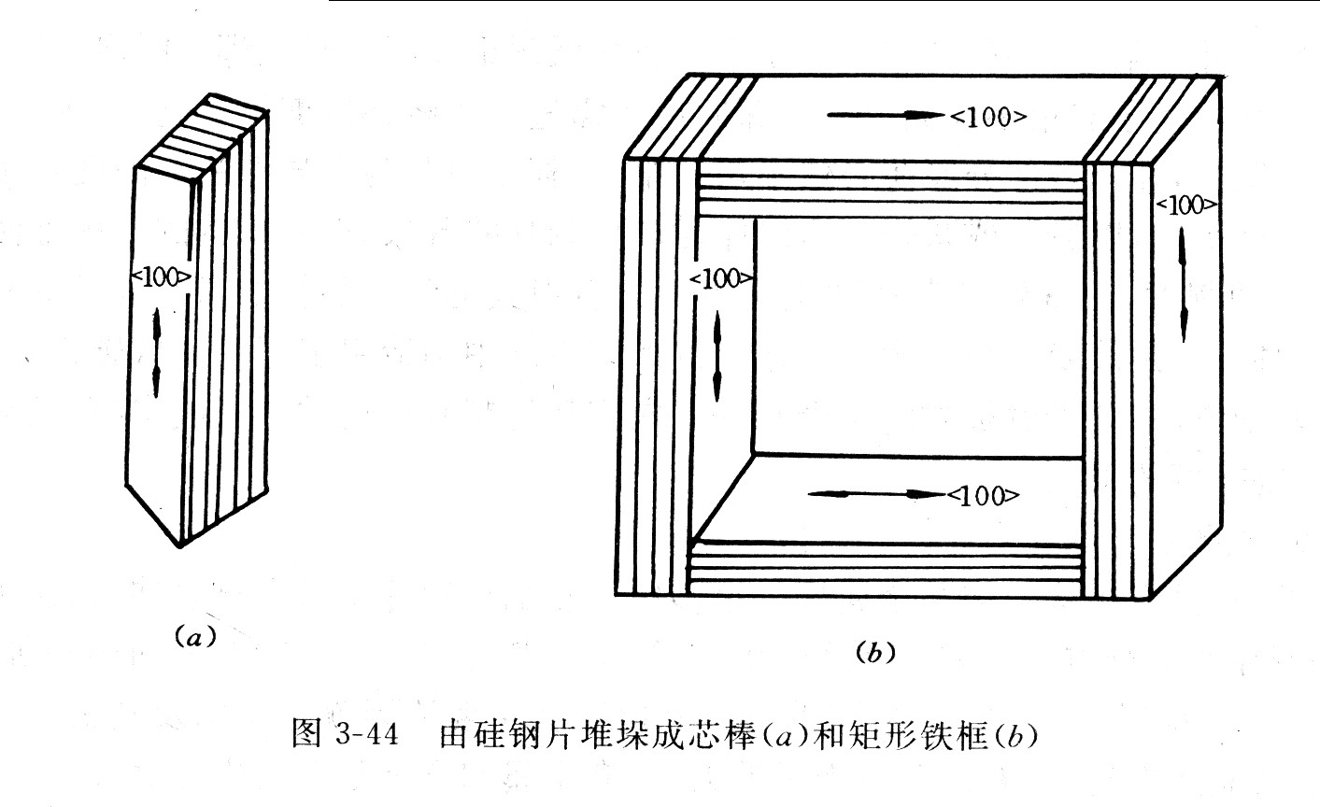
2. 有利方面
变压器用的硅钢片
硅钢片：Fe-3%Si sheet－－变压器 transformer
变压器的磁损很大，电能损失多
起初主要考提高Fe的纯度来提高磁化率，但很有限
后来发现，有织构时，能大大提高磁化率。Fe-3%Si钢片在<100>方向上磁化率最大。

Slide 34
作业
3-19
3-22
3-23

Slide 35
本章小结
一、单晶体的滑移
滑移；滑移系统；Schmid定律；如何确定滑移时启动的滑移系统；取向胞（映像规则）
滑移时参考方向和参考面的变化
滑移时转动：原因、规律、后果；如何确定单滑移→双滑移、转动规律、最终的稳定取向
滑移的次生现象和形貌
单晶体的硬化曲线
双滑移和交滑移的区别

Slide 36
本章小结
二、孪生
概念；孪生系统；原子运动、原子排列的特点、堆垛层错
孪生四要素、长度变化规律
三、滑移和孪生的比较
相同方面
不同方面

Slide 37
本章小结
四、多晶体的范性形变的特点
晶界；晶界的特点；作用
多晶体范性形变的特点
晶粒度对力学性能的影响－－Hall-Petch公式
内应力：概念；成因；分类；作用
加工硬化：概念；原因；影响因素；作用
织构：概念；分类；描述方法；形成机理；后果

